Slide 1

로그인
회원가입
모랭
영화 게임 스포츠 드라마 먹거리 음식점 명소 명화 인물 주식 연예
더보기
초기인덱스
수원시 에이비씨동 디이에프구 제트제트제트빌딩 12344호
고객센터

Slide 2
박창주님
모랭
영화 게임 스포츠 드라마 먹거리 음식점 명소 명화 인물 주식 연예
더보기
로그인후(1)
수원시 에이비씨동 디이에프구 제트제트제트빌딩 12344호
고객센터

Slide 3
박창주님
박창주님 안녕하세요
사진
마이페이지
모랭
로그아웃
영화 게임 스포츠 드라마 먹거리 음식점 명소 명화 인물 주식 연예
더보기
로그인후(2)
수원시 에이비씨동 디이에프구 제트제트제트빌딩 12344호
고객센터

Slide 4
박창주님
모랭
영화 게임 스포츠 드라마 먹거리 음식점 명소 명화 인물 주식 연예
더보기
코미디
멜로
연예
로맨스
성인
공포
RPG
액션
모바일
축구
야구
배구
농구
하키
멜로
SBS
MBC
KBS
TVN
한식
중식
일식
치킨
피자
햄버거
한식
중식
일식
치킨
피자
햄버거
산
들
강
바다
호수
국내
해외
고전
20세기
21세기
국내
해외
20세기
21세기
국내
해외
일간
주간
월간
국내
해외
남성
여성
21세기
카테고리클릭
수원시 에이비씨동 디이에프구 제트제트제트빌딩 12344호
고객센터

Slide 5

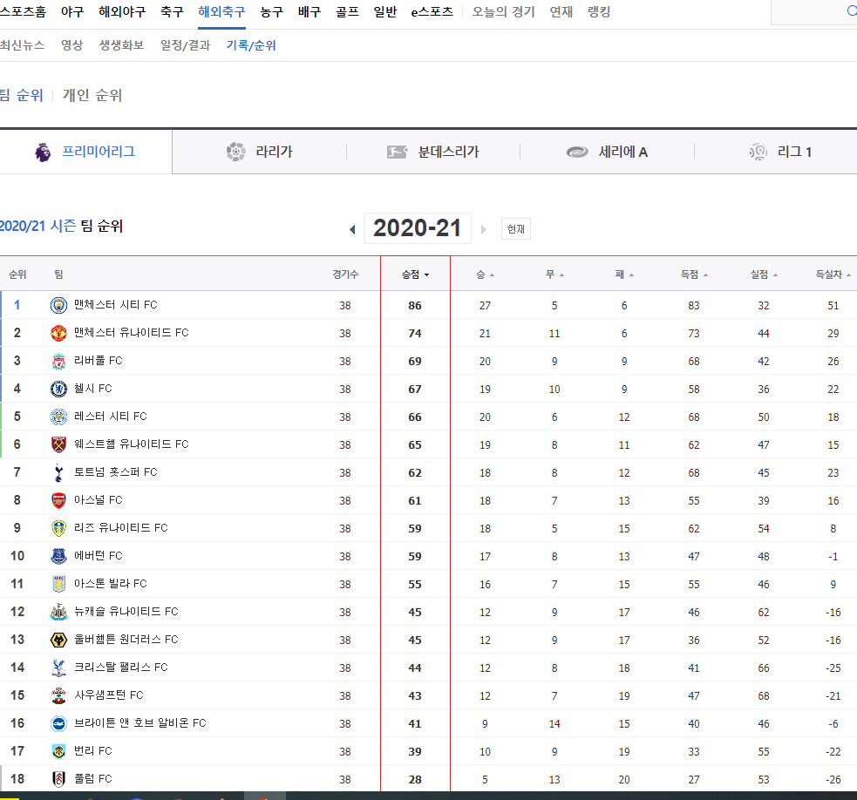
박창주님

